Slide 1

Israel Ferreira de Moraes 2018003534
Ivan Leoni Vilas Boas 2018009073
Marcelo Cavalca Filho 33161
Sandro Ricardo dos Reis 2017005104
Ygor Salles Aniceto Carvalho 2017014382

Slide 2
Algumas características do Vue.js
A biblioteca principal é focada exclusivamente na camada visual (view layer);
Requer uma configuração mínima na criação de um projeto;
Fácil de integrar com uma aplicação ou bibliotecas já existentes através de uma simples tag script;
Versátil, modular, com estrutura limpa;
Fácil aprendizado e integração de novos membros a equipe;
É reativo: Isso quer dizer que qualquer mudança feita nos elementos do framework irá alterar automaticamente todos os locais em que esse item aparecerá para o usuário.

Slide 3
O que é Vue.js
Vue JS é um framework Javascript progressivo e open source, utilizado para a construção de interfaces de usuário.
Foi lançado em Fevereiro de 2014 por Evan You, desenvolvedor que atuava em um dos projetos do Google no AngularJS.
Descobriu a necessidade de criar uma ferramenta mais completa e ágil para lidar com varias e grandes interfaces de usuário

Slide 4
Onde Utilizar ?
Utilizado para criar aplicações single page (página única);
E também para desenvolver vários tipos de interfaces, que possuem necessidades de maior interação e experiência mais valorosa para o usuário.
Com mais de 150k de estrelas no Github, Vue.JS já está entre os frameworks Javascript para criação de interfaces mais populares do mundo.

Slide 5






Utilização do Vue.js
Várias empresas brasileiras já fazer uso da tecnologia que o Vue fornece;
A lista completa pode ser encontrada neste link : https://empresas-usando-vuejs.netlify.app/

Slide 6
Arquitetura do Vue.js
Arquitetura enxuta:
Aplicações são constituídas de componentes criados com a sintaxe HTML, CSS e Javascript em um único arquivo .vue. Tornando assim fácil o isolamento e a manutenção de suas funcionalidades.
Cada componente constitui um escopo isolado dos demais, tanto em lógica quantos nos estilos.

Slide 7
Arquitetura do Vue.js
A renderização dos dados é feita baseada em uma virtual DOM que é atualizada apenas quando os dados de um componentes são alterados, aumentando muito assim o desempenho e descartando atualizações desnecessárias.
Cada componente é criado usando a sintaxe HTML para estruturação com os dados atrelados via Javascript, o que supre as limitações do HTML como a capacidade de iterar sobre uma coleção de dados ou decidir se uma tag deve ser renderizada ou não.

Slide 8
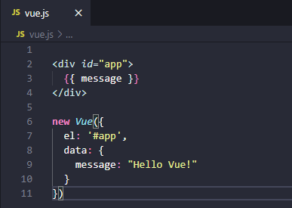
Exemplo simples de um componente Vue.js
O Vue renderiza declarativamente os dados no DOM (Document Object Model) usando uma sintaxe de template simples : {{atributo}}
O identificador do el = “app”, (corresponde ao ID da div) definirá que tudo dentro da div #app será contemplado pelo Vue
Data: estabelece onde ficará as variáveis

Slide 9
Instalação do Vue.js
Vue não suporta IE8 e versões anteriores, pois usa funcionalidades ECMAScript 5 incompatíveis nestes. Entretanto, suporta todos os navegadores compatíveis com ECMAScript 5.
A instalação consiste simplesmente em adicionar o pacote do Vue à tag script. Ou seja, é só colar o caminho do Vue.js (fonte) e o framework já estará instalado.
<script src="https://unpkg.com/vue"></script>

Slide 10
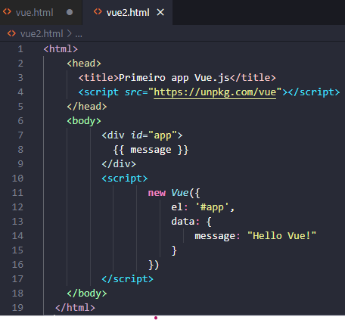
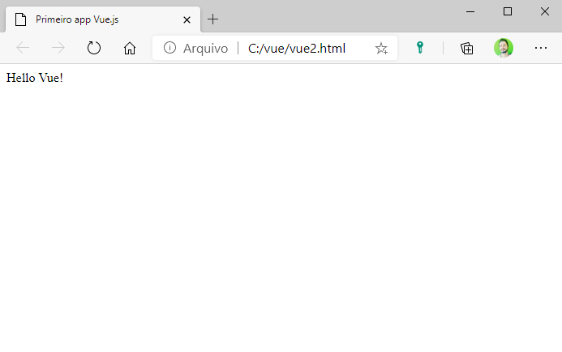
Instalação do Vue.js

Slide 11
Instalação do Vue.js
Com CDN
Para propósitos de aprendizado, usaremos a versão mais recente com:
<script src="https://cdn.jsdelivr.net/npm/vue/dist/vue.js"></script>

Slide 12
Instalação do Vue.js
Com Inclusão Direta com <script>
Realize o download da versão desenvolvedor em :
https://br.vuejs.org/v2/guide/installation.html
Depois inclua a tag <script> com o caminho correto para que o Vue seja registrado como uma variável global.
NPM: $ npm install vue

Slide 13
Instalação do Vue.js
CLI
Possui um conjunto de configurações de build prontas para um processo de trabalho de front-end moderno.
$ npm install -g @vue/cli (ou $ yarn global add @vue/cli)
Para a criação do projeto : $ vue create my-project (ou $ vue ui)
Veja mais sobre a instalação do CLI em https://cli.vuejs.org/

Slide 14
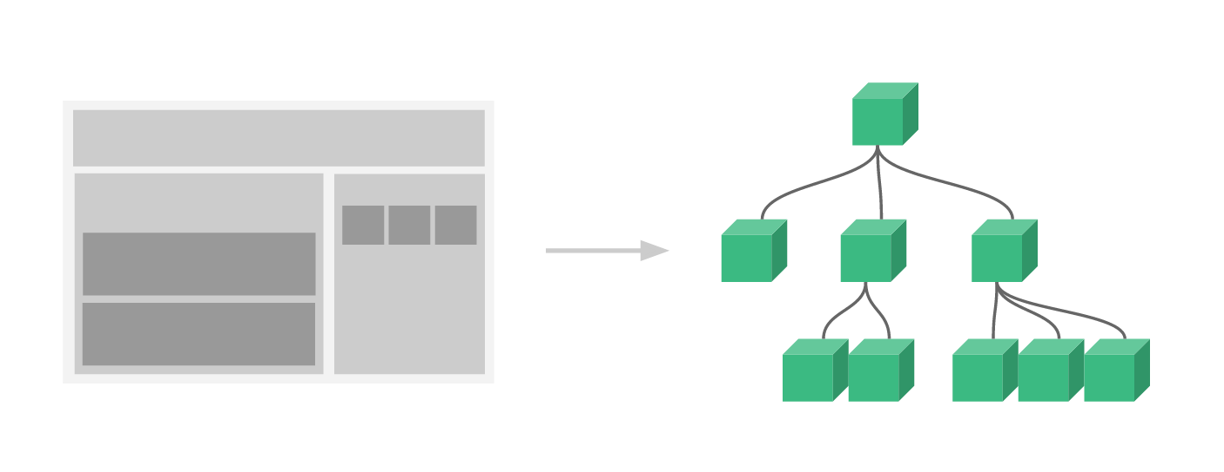
Composição com componentes
A construção de aplicações de larga escala são compostas por pequenos componentes, auto-contidos e frequentemente reutilizáveis. Assim quase qualquer tipo de interface de uma aplicação pode ser abstraída em uma árvore de componentes:

Slide 15
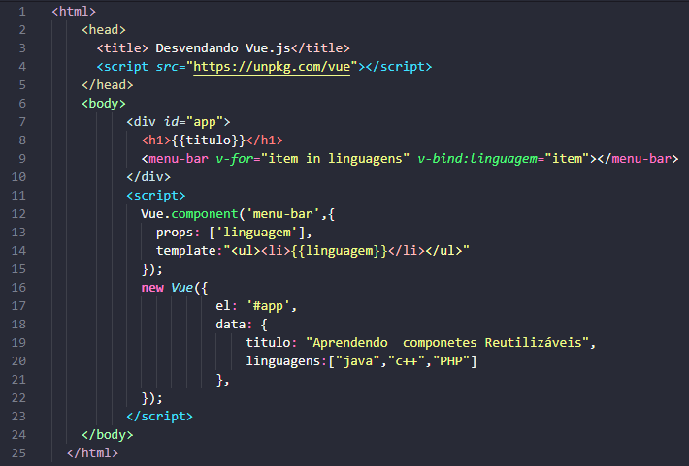
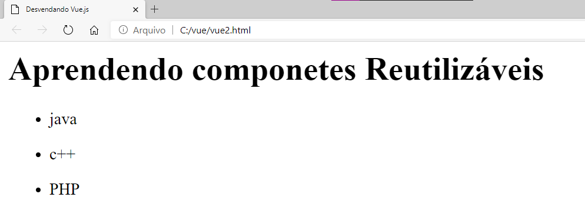
Composição com componentes
No Vue, um componente é essencialmente uma instância Vue com opções predefinidas. Registrar um componente no Vue é simples

Slide 16
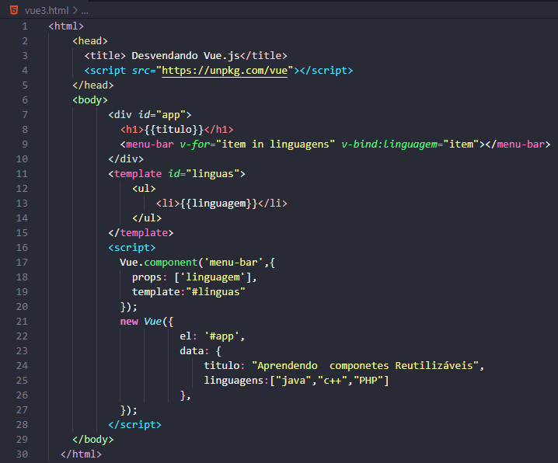
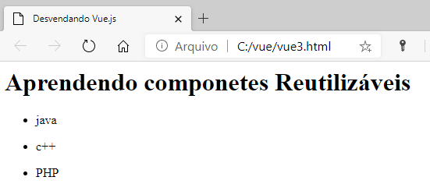
Composição com componentes
Código melhor estruturado

Slide 17
Ciclo de vida da instância
Cada instância Vue passa por uma série de etapas em sua inicialização - por exemplo, é necessário configurar a observação de dados, compilar o template, montar a instância no DOM, atualizar o DOM quando os dados forem alterados. Ao longo do caminho, ocorrerá a invocação de alguns gatilhos de ciclo de vida, oferecendo a oportunidade de executar lógicas personalizadas em etapas específica.
Por exemplo, o gatilho created pode ser utilizado para executar código logo após a instância ser criada. Existem outros gatilhos que são chamados em diferentes etapas do ciclo de vida da instância, como mounted, updated e destroyed. Qualquer gatilho de ciclo de vida é executado com seu contexto this apontando para a instância Vue que o invocou.

Slide 18
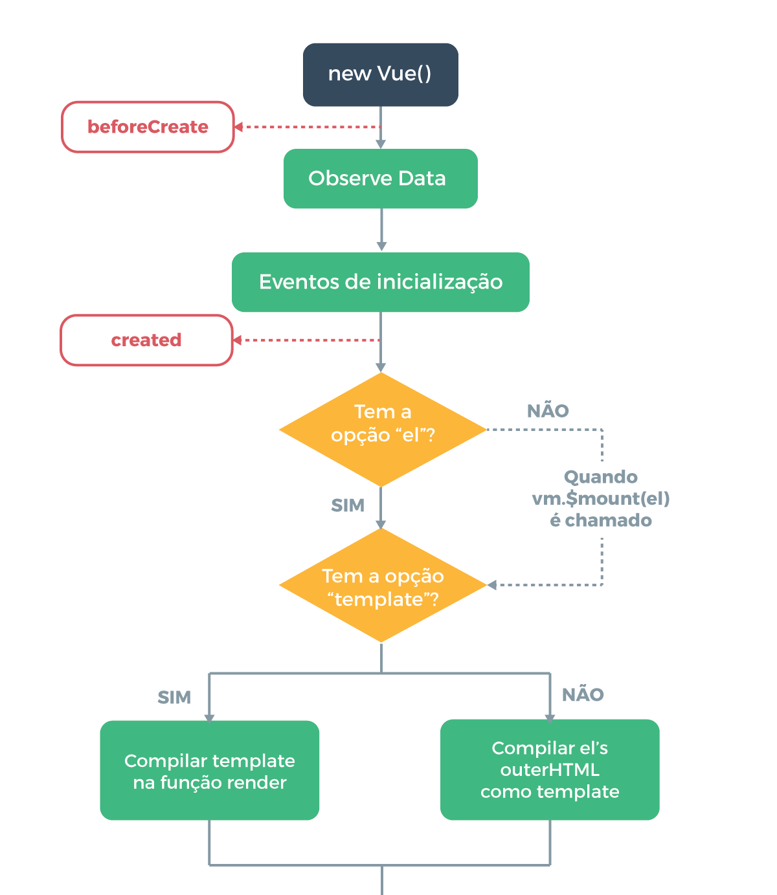
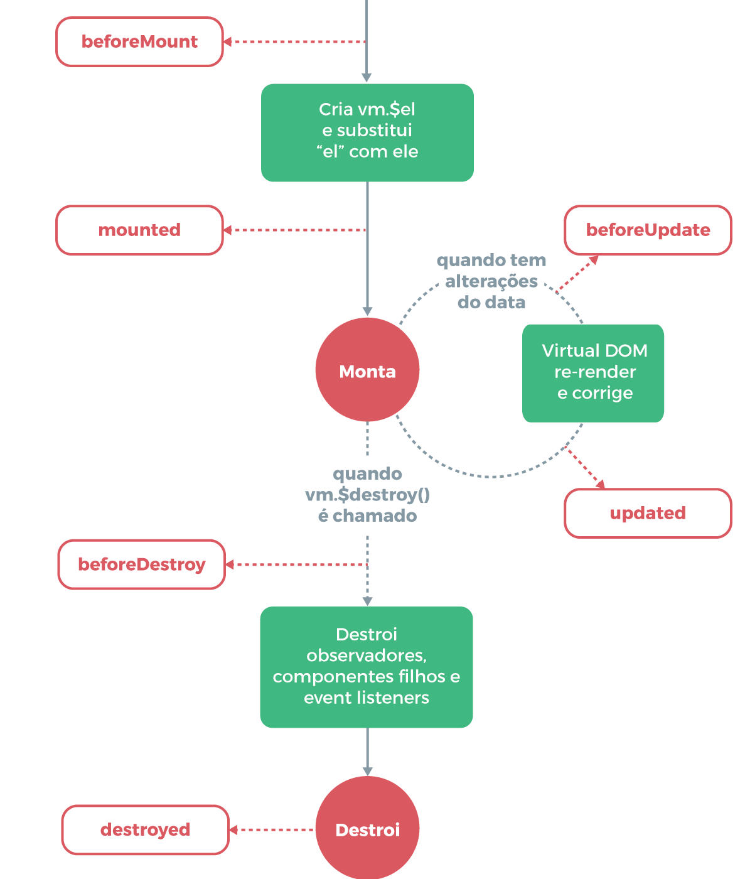
Ciclo de vida da instância

Slide 19
Sintase de Templates
É baseada em HTML, permitindo que você vincule declarativamente o DOM renderizado aos dados da instância Vue. Todos os templates do Vue.js são compostos por HTML válido que pode ser compilado por navegadores compatíveis com as especificações e também por compiladores HTML.
Internamente, Vue compila os templates dentro de funções de renderização de Virtual DOM. Combinado com o sistema de reatividade, Vue é capaz de identificar de forma inteligente a menor quantidade possível de componentes a serem “re-renderizados” e aplica o mínimo possível de manipulações DOM quando o estado da aplicação muda.
Também é possível escrever diretamente funções de renderização em vez de utilizar templates.

Slide 20
Sintase de Templates
#Texto
O mais básico data binding, interpolando texto com a sintaxe Mustache (chaves duplas):
<span>Mensagem: {{ msg }}</span>
#HTML
Para que você exiba HTML, utilize a diretiva v-html

Slide 21
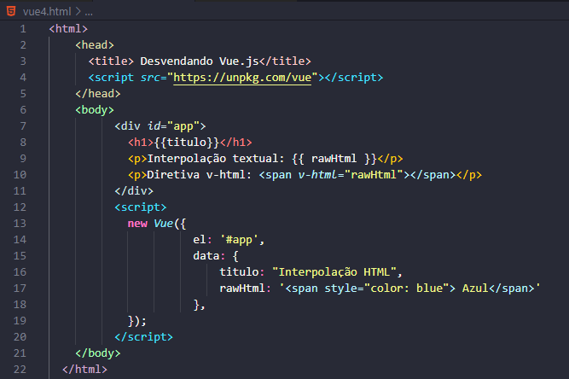
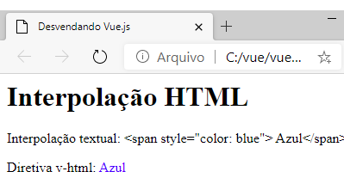
Sintase de Templates: HTML

Slide 22
Sintase de Templates
#Atributo
Chaves duplas não podem ser usadas em atributos HTML. Para isso, utilize a diretiva v-bind (Como visto em diretivas)
obs.: No caso de atributos booleanos, onde sua mera existência implica em true, v-bind funciona um pouco diferente.
<button v-bind:disabled="isDisabled">Botão</button>
Se isDisabled possui um valor null, undefined ou false, o atributo disabled nem mesmo será incluído no elemento <button> renderizado.

Slide 23
Sintase de Templates
# Expressões JavaScript
O Vue.js suporta todo o poder das expressões JavaScript dentro de qualquer tipo de data binding
{{ number + 1 }}
{{ ok ? 'SIM' : 'NÃO' }}
{{ message.split('').reverse().join('') }}
<div v-bind:id=" 'list - ' + id"></div>

Slide 24
Diretivas do Vue.js
Na manipulação de dados são utilizadas diretivas diretamente integradas ao HTML via Javascript de forma dinâmica por meio de interpolação, essa integração existe para dar maior flexibilidade à linguagem de marcação.
Existem diretivas específicas para cada utilização, como para renderização condicional: v-for para interação, v-if, ou para demonstração de textos: v-text e para conexão com eventos: v-on:event, onde o event seria o evento que chamaria a função desejada (click, submit, scroll).

Slide 25
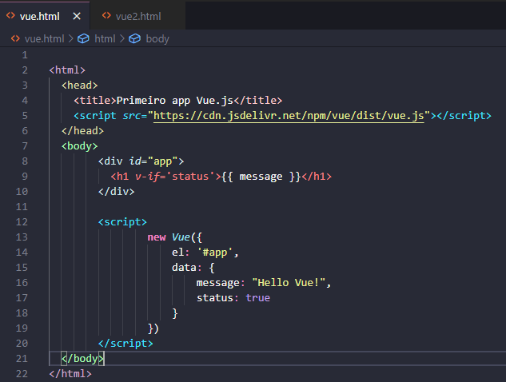
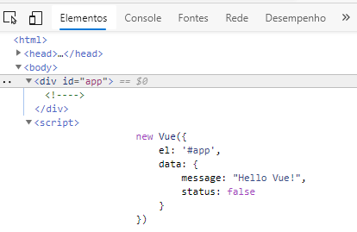
Diretiva v-if
Com o v-if no código ao lado e se status: false a mensagem não aparecia para na tela do usuário e nem no código.

Slide 26
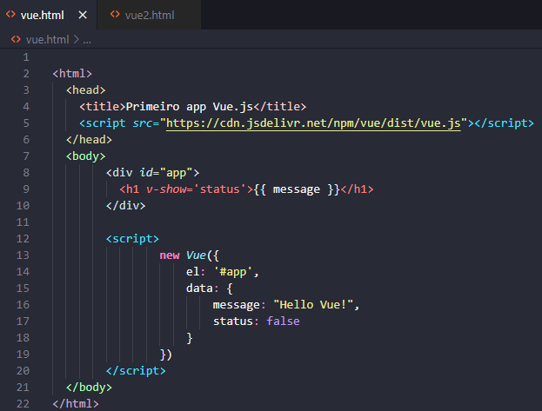
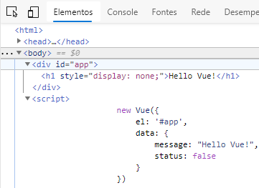
Diretiva v-show
v-if e v-show tem mesmo resultado para o usuário final, a diferença está em que v-show torna o display: none, ou seja, no código ao lado com o if-show e com status: false a mensagem não aparecia na tela do usuário, mas apareceria no código.

Slide 27
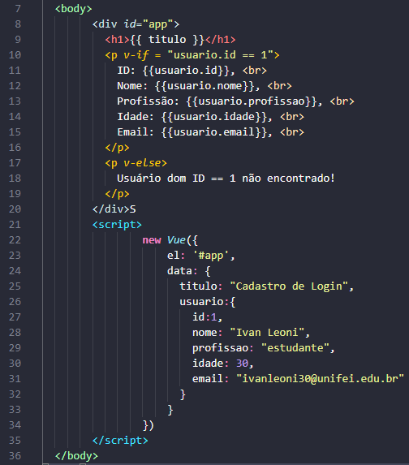
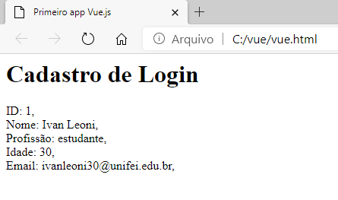
Diretiva v-if / v-else

Slide 28
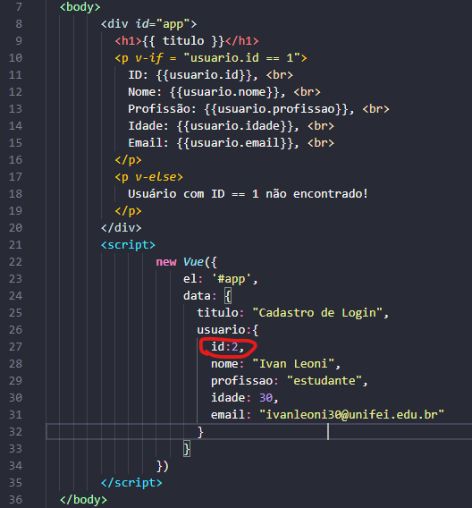
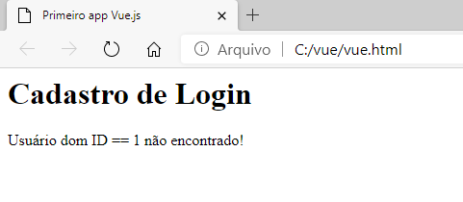
Diretiva v-if / v-else

Slide 29
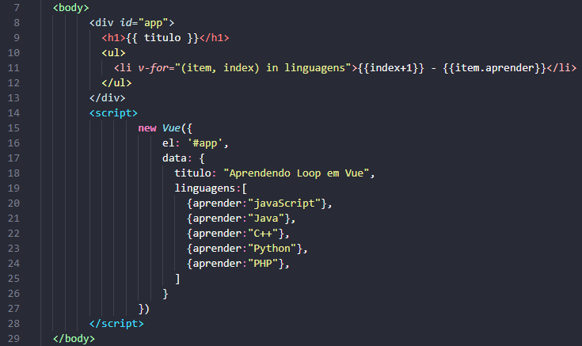
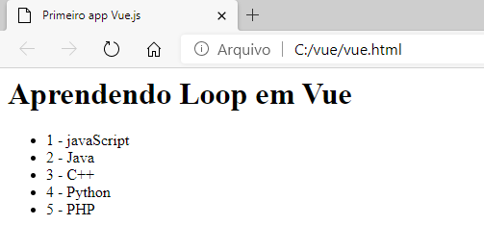
Diretiva v-for

Slide 30
Diretiva v-model
Com o Vue 3, a API para vinculação de dados bidirecional foi padronizada para reduzir a confusão e permitir aos desenvolvedores mais flexibilidade com a diretiva v-model.
O v-model para criar interligações de mão dupla (two-way binding) entre os dados e elementos input, textarea e select de formulários.
A diretiva automaticamente busca a maneira correta de atualizar o elemento com base no tipo de entrada.

Slide 31
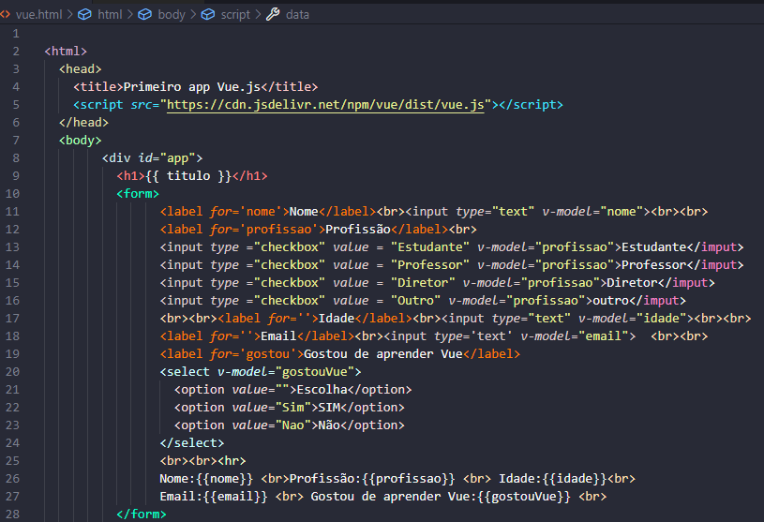
Diretiva v-model

Slide 32
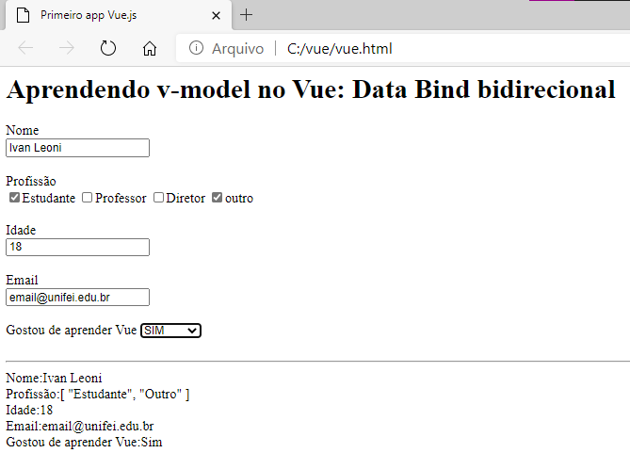
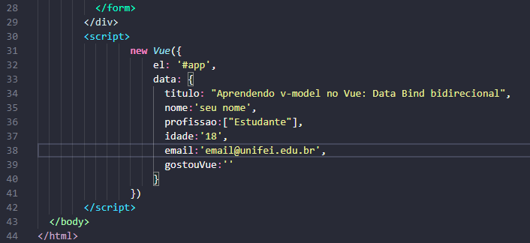
Diretiva v-model

Slide 33
Diretiva v-bind (:)
Uma necessidade comum de interligação de dados é manipular as classes dos elementos e seus estilos inline. Uma vez que ambos são atributos, podemos usar v-bind para lidar com eles.
Vue fornece aprimoramentos especiais quando v-bind é usado com class e style. Além de Strings, as expressões também podem avaliar Objetos ou Arrays.

Slide 34
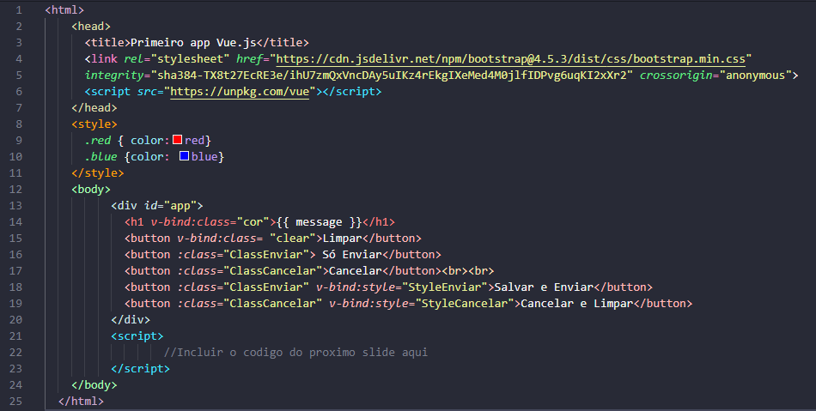
Diretiva v-bind (:)

Slide 35
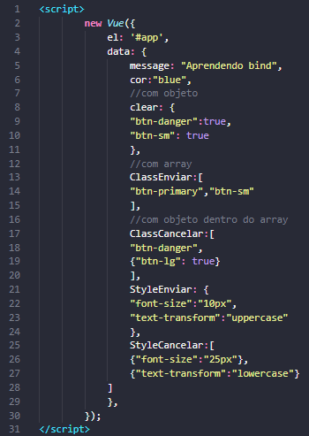
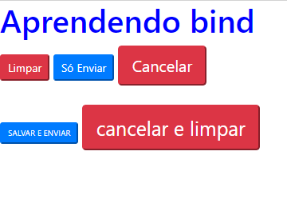
Diretiva v-bind (:)

Slide 36
Métodos em Vue (methods)
Um método Vue é uma função associada à instância Vue.
Os métodos são especialmente úteis quando você precisa executar uma ação e anexar uma diretiva v-on em um elemento para manipular eventos
<template> <a v-on:click="clickAlert('Aprendendo Metodo')">Clique aqui!</a></template>
new Vue({
methods: {
clickAlert: function(text) { alert(text) }
}
})

Slide 37
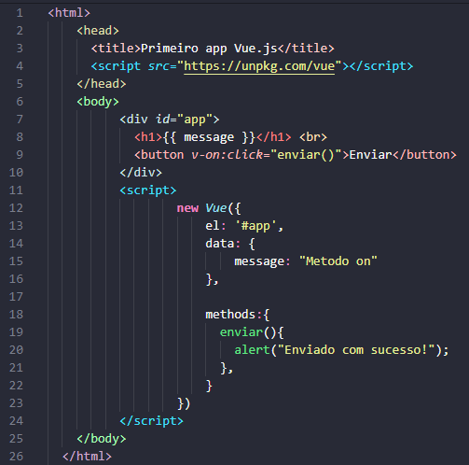
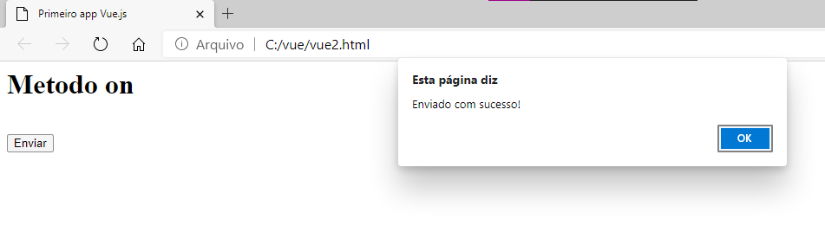
Diretiva v-on (@)

Slide 38
Abreviações Úteis:
O prefixo v- serve como dica visual para identificar atributos específicos do Vue nos templates. Isso é útil quando se está utilizando o Vue para aplicar comportamento dinâmico em HTML existente.
Porém o uso do prefixo v- se torna menos importante quando se está construindo uma SPA, onde o Vue gerencia cada template.
Vue oferece duas abreviações especiais para as diretivas mais utilizadas:
v-bind pode ser abreviado por dois pontos :
v-on pode ser abreviado por @

Slide 39
Dados Computados
Expressões dentro de templates são muito convenientes, mas são destinadas a operações simples. Colocar muita lógica neles pode fazer com que fiquem inchados e que a sua manutenção fique mais complicada.
Dados computados são cacheados de acordo com suas dependências reativas. Um dado computado somente será reavaliado quando alguma de suas dependências for alterada

Slide 40
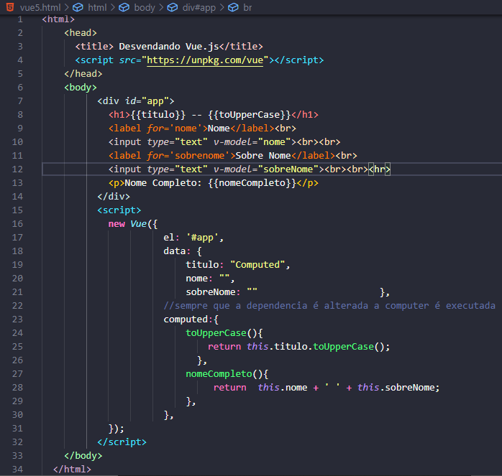
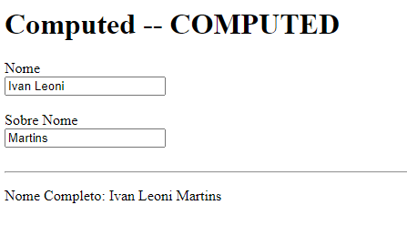
Dados Computados. Exemplo 1

Slide 41
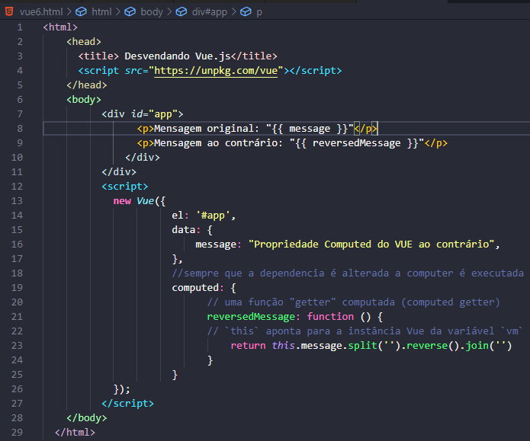
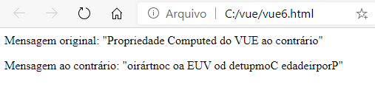
Dados Computados. Exemplo 2

Slide 42
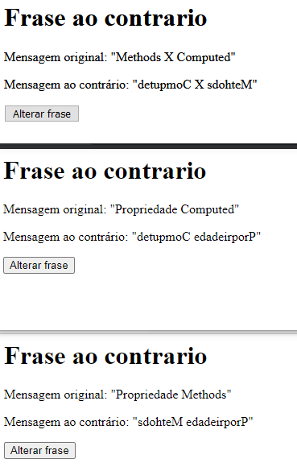
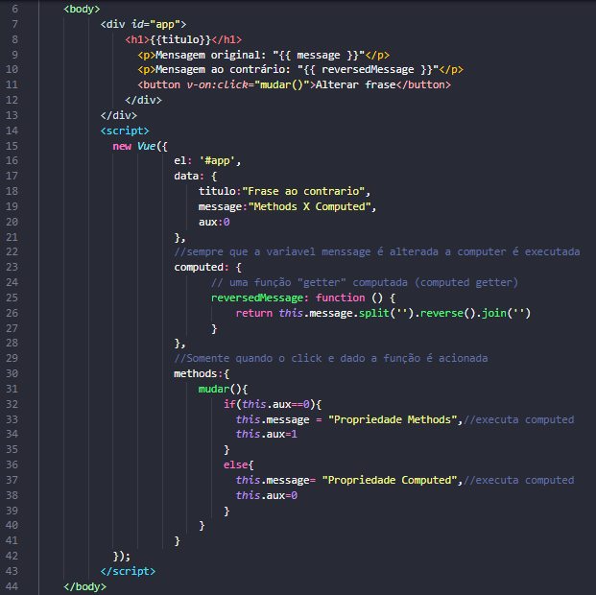
Dados Computados x Métodos

Slide 43
Filtros
Vue permite utilizar filtros para aplicação de formatações de texto corriqueiras.
Filtros são permitidos em interpolações mustache e expressões v-bind (sendo a última suportada em 2.1.0+).
Filtros podem ser acrescidos ao final de uma expressão JavaScript, sendo denotados pelo símbolo “pipe”.

Slide 44
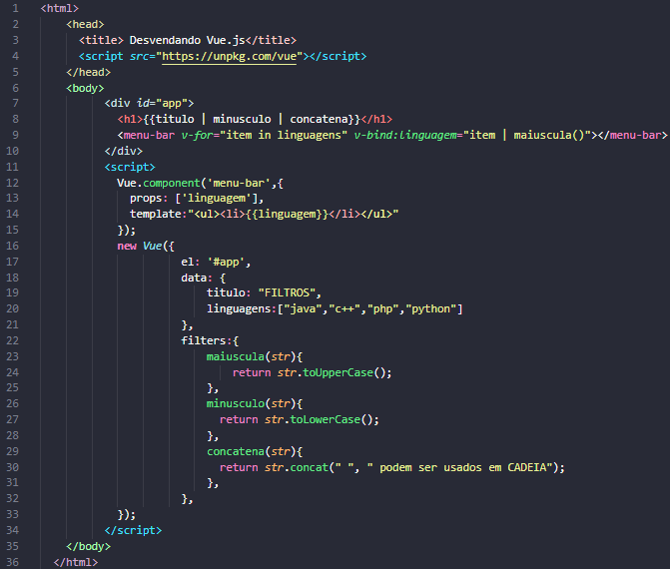
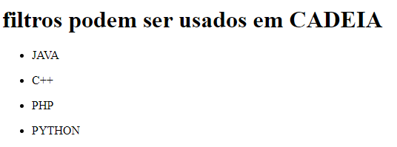
Filtros

Slide 45
Modificador de Eventos
Vue fornece modificadores de evento para v-on. Modificadores são sufixos da diretiva, indicados após um ponto:
.stop
.prevent
.capture
.self
.once
.passive

Slide 46
Modificador de Eventos - Exemplos
.stop para que propagação do evento click será interrompida:
<a v-on:click.stop="doThis"></a>
.prevent para que o evento submit deixe de recarregar a página:
<form v-on:submit.prevent="onSubmit"></form>
Os Modificadores podem ser usados encadeados :
<a v-on:click.stop.prevent="doThat"></a>

Slide 47
Modificador de Eventos - Exemplos
.capture usa modo de captura ao adicionar o evento ou seja, um evento em um elemento interno é tratado aqui após ser tratado por aquele elemento:
<div v-on:click.capture="doThis">...</div>
.self que só aciona o manipulador se event.target é o próprio elemento, isto é, não aciona a partir de um elemento filho:
<div v-on:click.self="doThat">...</div>

Slide 48
Modificador de Teclado
Quando escutamos eventos do teclado, precisamos muitas vezes verificar a ocorrência de teclas específicas. O Vue também permite a adição de modificadores v-on ao escutar eventos de teclado:
enter
.tab
.delete (captura tanto “Delete” quanto “Backspace”)
.esc
.space
.up
.down
.left
.right

Slide 49
Modificador de Teclado - Exemplos
Só fará chamada a submit() quando a `key` é `Enter`:
<input v-on:keyup.enter="submit">
O manipulador só será chamado se $event.key for igual a 'PageDown'.
<input v-on:keyup.page-down="onPageDown">

Slide 50
Modificador de mouse de Sistema
O Vue permite utilizar os modificadores que restringem o manipulador de eventos ser disparados por um botão específico do mouse:
.left
.right
.middle
O Vue aciona algum eventos de mouse ou teclado apenas quando o modificador correspondente estiver acionado:
.ctrl
.alt
.shift
.meta

Slide 51
Modificador de Sistema - Exemplo
<!-- Alt + C -- >
<input v-on:keyup.alt.67="clear">
<!-- Ctrl + Click -- >
<div v-on:click.ctrl="doSomething">Faça alguma coisa</div>

Slide 52
Porque Escutas no HTML?
Como todas as funções de manipuladores e expressões Vue são estritamente ligadas ao ViewModel que está manipulando o modo de exibição atual, as escutas não causaram qualquer dificuldade de manutenção.
Os benefícios em usar v-on no template:
É mais fácil localizar as implementações de função de manipulador dentro de seu código JS deslizando sobre o template HTML.
Não tem que anexar manualmente escutas a eventos em JS, seu código de ViewModel pode conter apenas a lógica pura e está livre de manipulação DOM. Isto torna mais fácil de testar.
Quando um ViewModel é destruído, todas escutas a eventos são removidas automaticamente. Você não precisa se preocupar em removê-las explicitamente.

Slide 53
Interligação em Formulários
O v-model usa internamente diferentes propriedades e emite diferentes eventos para diferentes elementos input:
os elementos text e textarea usam a propriedade value e o evento input;
checkboxes e radiobuttons usam a propriedade checked e o evento change;
campos de seleção usam value como prop e change como um evento.

Slide 54
Interligação em Formulários
Input :
<input v-model="message" placeholder="Me edite">
<p>A mensagem é: {{ message }}</p>
Textarea:
<span>Mensagem com múltiplas linhas:</span>
<p style="white-space: pre-line;">{{ message }}</p>
<br>
<textarea v-model="message" placeholder="Escreva bastante"></textarea>

Slide 55
Interligação em Formulários
Checkboxes:
<div id="inteligacaoFormCheckboxes">
<input type="checkbox" id="jack" value="Jack" v-model="checkedNames">
<label for="jack">Jack</label>
<input type="checkbox" id="john" value="John" v-model="checkedNames">
<label for="john">John</label>
<input type="checkbox" id="mike" value="Mike" v-model="checkedNames">
<label for="mike">Mike</label> <br>
<span>Nomes assinalados: {{ checkedNames }}</span>
</div>
new Vue({
el: '#inteligacaoFormCheckboxes',
data: {
checkedNames: []
}
})

Slide 56
Interligação em Formulários
Radio:
<input type="radio" id="one" value="Um" v-model="picked">
<label for="one">Um</label>
<br>
<input type="radio" id="two" value="Dois" v-model="picked">
<label for="two">Dois</label>
<br>
<span>Escolhido: {{ picked }}</span>

Slide 57
Interligação em Formulários
Select:
<select v-model="selected">
<option disabled value="">Escolha um item</option>
<option>A</option>
<option>B</option>
<option>C</option>
</select>
<br>
<span>Selecionado: {{ selected }}</span>
new Vue({
el: '...',
data: {
selected: ''
}
})

Slide 58
Interligação em Formulários
Para radio, checkbox e options de select, os valores de vinculação do v-model são normalmente Strings estáticas (ou booleano no caso do checkbox).
<!-- `picked` é uma String "a" quando assinalado -->
<input type="radio" v-model="picked" value="a">
<!-- `toggle` é verdadeiro ou falso -->
<input type="checkbox" v-model="toggle">
<!-- `selected` é uma String "abc" se a primeira opção está selecionada -->
<select v-model="selected">
<option value="abc">ABC</option>
</select>

Slide 59
Interligação em Formulários
checkbox :
<input
type="checkbox"
v-model="toggle"
true-value="sim"
false-value="não"
>
// quando está assinalado:
vm.toggle === 'sim'
// quando não está assinalado:
vm.toggle === 'não'
Select:
<select v-model="selected">
<option v-bind:value="{ number: 123}">123 </option>
</select>
// quando está assinalado:
typeof vm.selected // => 'object'
vm.selected.number // => 123
Radio:
<input type="radio" v-model="pick" v-bind: value="a" >
// quando está assinalado:
vm.pick === vm.a

Slide 60
Modificadores
.lazy
Por padrão, v-model sincroniza o elemento com os dados após cada evento do tipo input. Mas adicionando o modificador lazy, a sincronização ocorrerá após o evento change:
<!-- sincronizado depois do "change" ao invés de "input" -->
<input v-model.lazy="msg">

Slide 61
Modificadores
.number
Se quiser que a entrada do usuário seja automaticamente convertida para Number, pode adicionar o modificador number ao v-model do elemento:
<input v-model.number="age" type="number">
Isso é bastante útil, porque mesmo no caso de type="number", o valor retornado pelo HTML é sempre uma String. Se o valor não puder ser convertido através de parseFloat(), o valor original é retornado.

Slide 62
Modificadores
.trim
Se você quiser que a entrada do usuário seja automaticamente isenta de espaços no início e no fim do texto, você pode adicionar o modificador trim ao v-model do elemento:
<input v-model.trim="msg">

Slide 63
Execução real um vue com cli
Demonstração =+ 10 minutos de explicação (cavalca)

Slide 64
Conclusões:
O Vue js é um framework Javascript, de código aberto, indicado para criação de componentes reativos para interfaces web. É flexível, simples e garante bom desempenho em aplicativos móveis.
O Vue não é melhor nem pior que o angular ou React, cada um tem suas especificidades e o seu uso no projeto pode ser definido conforme melhor afinidade de cada um ou da própria organização.

Slide 65
FIM

